Slide 1
Отчётная презентация по реализации проекта Праздника Урожая «ОСЕНИНЫ-new» конкурс
среди первичных ветеранских организаций Удомельского городского округа
МБУК «Удомельский центр культуры и досуга»
г.Удомля 2021

Slide 2
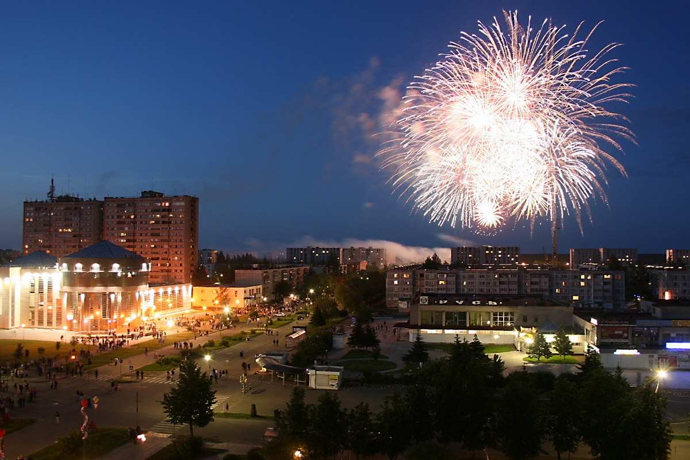
Современная Удомля- Калининская АЭС является градообразующим предприятием, дает 98 % объёма промышленного производства Удомельского района, 70 % электроэнергии, производимой в Тверской области. За счёт финансирования сооружения АЭС построен современный город с развитой инфраструктурой, системой образования и медицинского обслуживания, сетью культурных и просветительских учреждений. АЭС снабжает город теплом и горячей водой. Окрестности Удомли – это край озер и небольших речушек. О его красоте известно давно, и с давних пор здесь предпочитали строить дачи и селиться многие знаменитости. В том числе, на творчество ландшафты Удомли вдохновили художника Левитана, Венецианова, писателя Антона Чехова и многих других деятелей серебряного века.

Slide 3
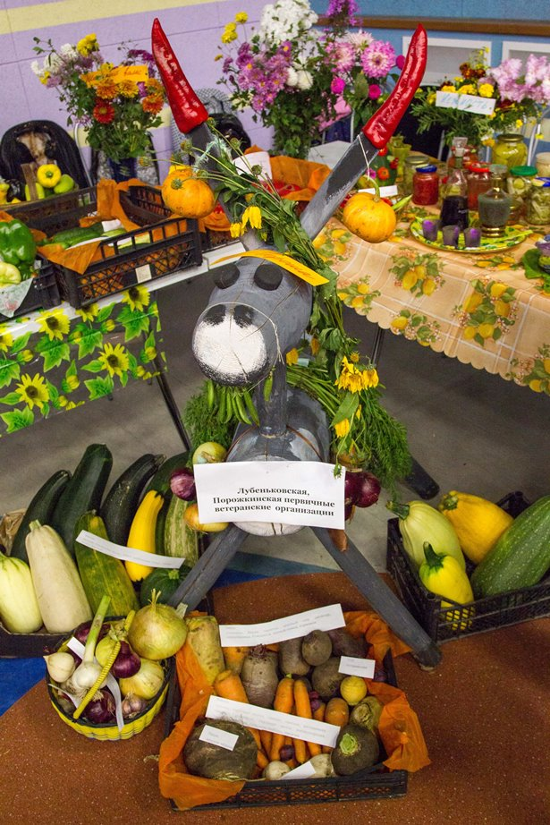
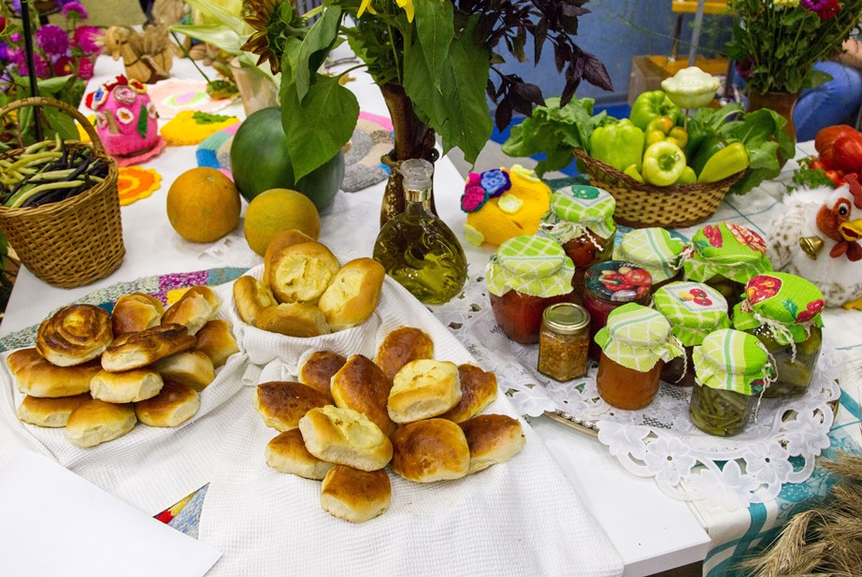
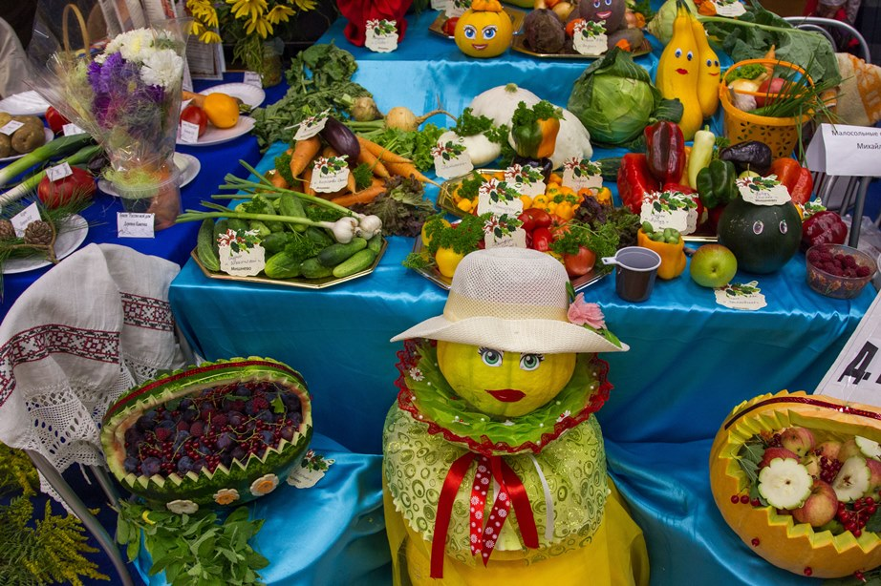
Праздник Урожая «Осенины» , а с 2020 г.- «Осенины-new», в Удомельском городском округе проводится с 2002 года. С 2020 г. было принято решение о внесении изменений в концепцию данного праздника. Теперь, каждая ветеранская организация имеет возможность поучаствовать в акции «Лукошко добра из бабушкиного погребка» и поделиться излишками овощей и фруктов с собственного огорода с ветеранами и пенсионерами, не имеющими своих дачных участков.

Slide 4
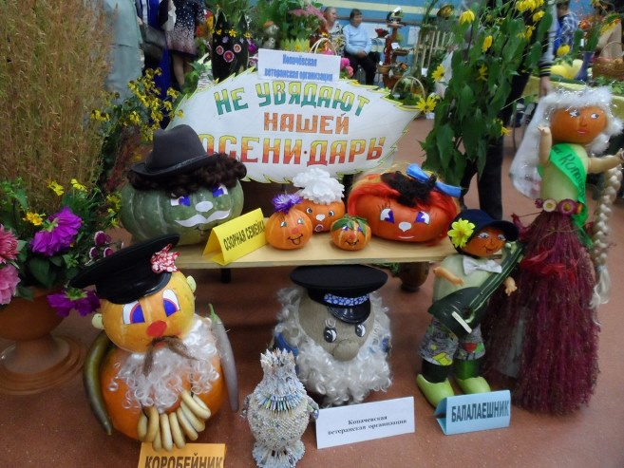
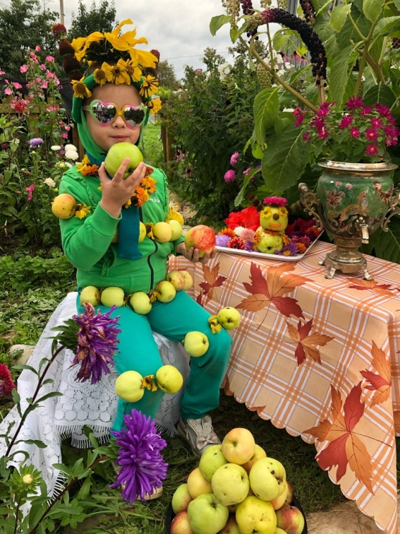
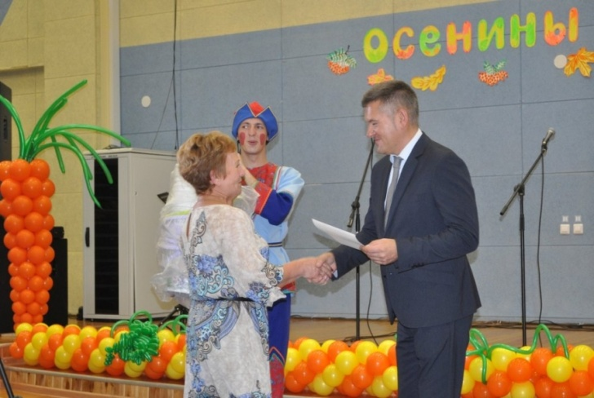
В конкурсе принимают участие . первичные ветеранские организации . Удомельского городского округа

Slide 5
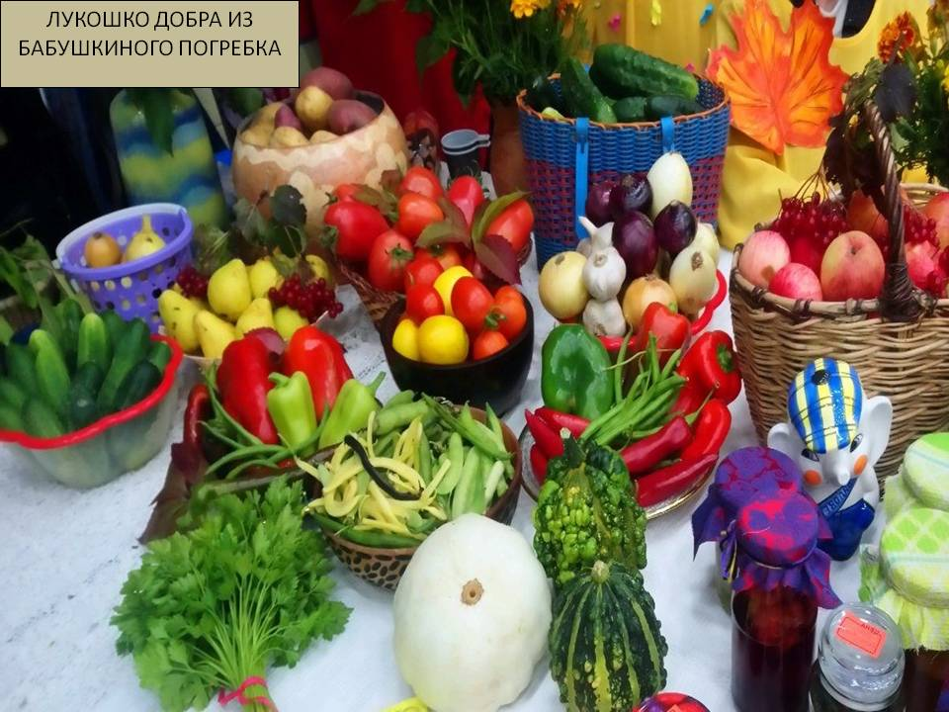
Участие в акции «Лукошко добра из бабушкиного погребка», где каждая первичная ветеранская организация делится излишками овощей и фруктов с собственного огорода с ветеранами и пенсионерами, не имеющими своих дачных участков.

Slide 6
Учредители - Администрация Удомельского городского округа - Удомельская городская общественная организация ветеранов(пенсионеров) войны, труда, вооруженных сил и правоохранительных органов
Организаторы
- Президиум Совета Удомельской городской общественной организация ветеранов(пенсионеров) войны, труда, вооруженных сил и правоохранительных органов
- Муниципальное бюджетное учреждение культуры «Удомельский центр культуры и досуга»

Slide 7
Цели и задачи практики Праздник Урожая «ОСЕНИНЫ-new», конкурса среди первичных ветеранских организаций Удомельского городского округа
Главная цель проекта – повышение качества жизни людей старшего поколения, создание достойных условий для активного и здорового образа жизни, а также посильная помощь пенсионерам и ветеранам в адаптации к культурной общественной жизни.
Пропаганда экологического образования в сфере садоводства и огородничества, обмен опытом садоводничества, показ разнообразия и богатства сельскохозяйственных культур, овощей, ягод, фруктов, произрастающих на земле Удомельского городского округа.
Поддержка людей старшего поколения, нуждающихся в свежих фруктах и овощах и не имеющих возможности их выращивать.

Slide 8
Подведение итогов и поощрение победителей
Каждая ветеранская организация участвует в акции «Лукошко добра из бабушкиного погребка», где предлагает излишки овощей и фруктов одиноким людям старшего поколения, не имеющим возможности выращивания или приобретения свежих овощей.
По решению жюри определяются победители конкурса - 10 первичных ветеранских организации: 5 городских и 5 сельских:
1 место - 1 победитель; 2 место - 2 победителя; 3 место - 2 победителя.
Жюри имеет право на присуждение специальных призов в следующих номинациях:
- Номинация «Природная мастерская»- композиции из цветов и природных материалов.
- Номинация «Чудо заморское»- экзотические фрукты и овощи.
- Номинация «Кунсткамера»- овощи или фрукты необычной формы.
- Номинация «От скуки на все руки» за личную тематическую выставку.
- Номинация «ОГОродный хит»- песни, частушки по тематике конкурса.
В праздновании принимают участие творческие коллективы и солисты Удомельского городского округа. В программе мероприятия шуточные конкурсы и весёлые игры.
Всем участникам вручаются ценные подарки, дипломы и призы за участие.

Slide 9
Выгодополучатели Ветераны и пенсионеры Удомельского городского округа, не имеющие дачных участков- возможность получить в дар свежие фрукты и овощи. Неработающие пенсионеры Удомельского городского округа- возможность реализации творческих способностей для разностороннего раскрытия личности, обеспечение досуга и совместного общения. Жители Удомельского городского округа- расширение кругозора, приобретение новых знаний.

Slide 10
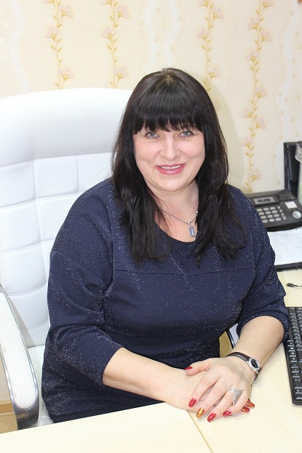
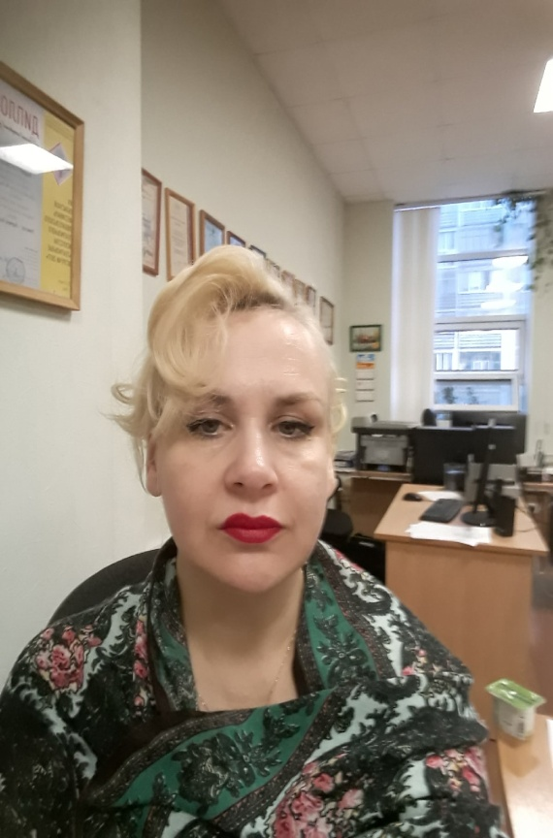
Лидеры практики
Журавлева А.В.
Председатель Совета
ветеранов
Никитина Л.Н.
Директор МБУК
«Удомельский центр культуры и досуга»
Климкина Н.Г.
Специалист по культурно-
массовым мероприятиям

